Slide 1
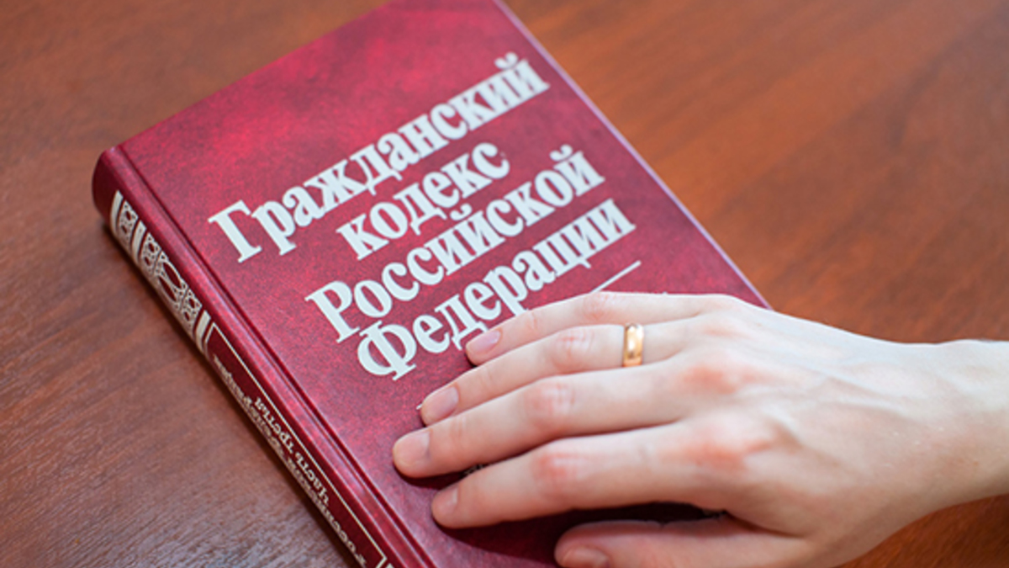
Основы гражданского права
обществознание 10 класс

Slide 2
Предмет и метод: гражданское право регулирует:
Имущественные отношения | Личные неимущественные отношения
Вещные отношения Вещные отношения, регулируемые гражданским правом, существуют в виде отношений собственности, а также в виде отношений владения, пользования и распоряжения чужим имуществом (хозяйственное ведение, оперативное управление, право сервитутного типа, пожизненное наследуемое владение земель ным участком и др. | связанные с имущественными правами это такие отношения, предметом которых являются нематериальные блага (честь, достоинство, имя, авторство на произведение литературы, искусства, на изобретение, торговый знак и т. п.), а также те отношения, которые неотделимы от личности. Так, автором произведения может считаться только лицо, его написавшее.
Обязательственные отношения связаны с переходом имущественных благ от одних лиц к другим, реализуют процесс обмена объектов гражданских прав. Обязательственные отношения могут возникать из разных оснований, важнейшими из которых являются договор, а также односторонняя сделка. Обязательства могут возникать также причинения вреда одним лицом другому, из неосновательного обогащения. | не связанные с имущественным правами Чисто личностные: такие, как отношения, возникающие по поводу защиты чести и достоинства, личного изображения, неприкосновенности частной жизни, переписки и т. п.

Slide 3
Метод регулирования и принципы гражданского права
Метод конкретной отрасли права во многом определяется соотношением данных средств регулирования. Метод гражданского права в основном определяется как диспозитивный, т. е. такой метод, в котором подавляющую роль играют средства дозволения, причем чаще всего гражданское право не предоставляет выбор из заранее определенных законом вариантов поведения, а предлагает участникам самим выработать свои варианты, т. е. стимулирует их самостоятельность и инициативу. Однако неверным было бы думать, что гражданское право обходится без предписаний и запретов, которые устанавливаются для обеспечения свободы имущественного оборота, равенства участников, защиты от злоупотреблений гражданскими правами.
Метод гражданского права отличают следующие особенности.
Гражданское право признает юридическое равенство участников гражданско-правовых отношений, независимость субъектов, отсутствие отношений власти и подчинения.
Позитивное право регулирует поведение субъектов в основном с помощью приема право наделения, поэтому субъекты гражданского права приобретают и осуществляют свои права самостоятельно, по собственному усмотрению, на основе акта волеизъявления.
Конфликты между сторонами разрешаются на основе личной договоренности или судом, но не органами, связанными с одной из сторон административными и иными отношениями.
4. Гражданско-правовая ответственность в основном носит имущественный и компенсационный характер

Slide 4
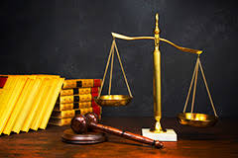

Метод регулирования и принципы гражданского права
. Гражданский кодекс РФ, устанавливая в ст. 1 следующие принципы:
невмешательство государства в гражданско-правовые отношения либо минимальное вмешательство (например, для защиты от произвола монополий, для охраны окружающей среды);
Свобода распоряжения своим имуществом, свобода в установлении своих прав и обязанностей на основе договора и в определении любых не противоречащих законодательству условий договора. Лицо само решает, как распорядиться своим имуществом, заключать ли ему договор, с кем, на какую сумму и т. д.;
самостоятельная ответственность, которая вытекает из предыдущего принципа;
судебная защита своих прав, что гарантирует независимость и равенство участников гражданско-правовых отношений.
Равенство участников гражданско – правовых отношений
Неприкосновенность собственности

Slide 5
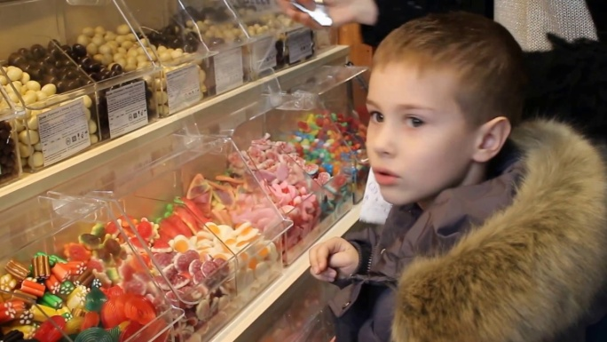
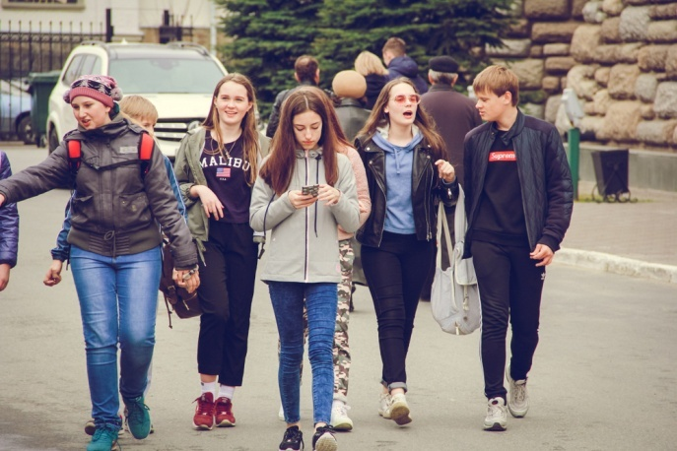

Субъекты правовых отношений – физические лица
Субъектами гражданских правоотношений могут быть только лица, обладающие гражданской правосубъектностью, а именно:
1) граждане;
2) юридические лица;
3) государственные и муниципальные образования = (публично – правовые образования)
Гражданская правоспособность граждан (физических лиц) — это способность иметь гражданские права и нести обязанности, т. е. быть субъектом этих прав и обязанностей. Она возникает в момент рождения гражданина и прекращается с его смертью.
Дееспособность граждан (физических лиц) — это способность гражданина своими действиями приобретать и осуществлять гражданские права, создавать для себя гражданские обязанности и исполнять их.
Смысл категории дееспособности заключается в том, что только при ее наличии лицо сможет активно участвовать в имущественном обороте, лично без чьего-либо согласия заключая договоры, выдавая доверенности и т. д. Наличие дееспособности также означает наличие деликтоспособности, т. е. способности самому нести ответственность за неправомерные действия.
Виды дееспособности. Закон устанавливает следующие их виды:
полная дееспособность;
2) частичная дееспособность;
3) неполная дееспособность;
4) ограниченная дееспособность.

Slide 6
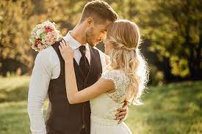

Субъекты правовых отношений – физические лица
Полная дееспособность, т. е. способность своими действиями приобретать и осуществлять любые не запрещенные законом права и принимать и исполнять любые не запрещенные законом обязанности, возникает при достижении лицом 18-летнего возраста.
Закон предусматривает два исключения из этого правила.
1. Гражданин приобретает полную дееспособность до достижения им 18-летнего возраста в случае вступления в брак. Дело в том, что местные органы власти при наличии уважительных причин могут снизить брачный возраст на два года и более. Приобретенная в результате брака дееспособность сохраняется в полном объеме и в случае расторжения брака до 18 лет.
2. Гражданин приобретает полную дееспособность в случае эмансипации, т. е. объявления несовершеннолетнего, достигшего 16 лет, полностью дееспособным, если:
а) он работает по трудовому договору (контракту) или
с согласия родителей, усыновителей, попечителей занимается предпринимательской деятельностью;
б) эмансипация производится по решению органа опеки и попечительства — с согласия обоих родителей, усыновителей или попечителя либо при отсутствии такого согласия — по решению суда.

Slide 7

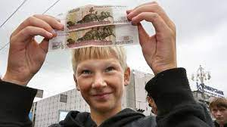
Субъекты правовых отношений – физические лица
Частичной дееспособностью обладают малолетние в возрасте от 6 до 14 лет.. Все остальные сделки за несовершеннолетних могут совершать только их родители, усыновители, опекуны.
Неполной дееспособностью обладают несовершеннолетние в возрасте от 14 до 18 лет. Лица указанной категории вправе:
1) самостоятельно распоряжаться своим заработком, стипендией, иными доходами;
2) осуществлять авторские и изобретательские права (например, заключать авторские договоры, подавать заявку на патент и т. п.);
3) вносить вклады в кредитные учреждения и распоряжаться таким вкладом. Если вклад внесен на имя несовершеннолетнего другим лицом, то распоряжаться им несовершеннолетний сможет только с письменного согласия родителей, усыновителей, попечителей;
4) с 16 лет несовершеннолетний вправе быть членом кооператива;
5) кроме того, несовершеннолетний может совершать все сделки, предусмотренные для малолетнего. Остальные сделки несовершеннолетний в возрасте от 14 до 18 лет совершает сам, но с письменного согласия своих законных представителей (родителей, усыновителей, попечителя).

Slide 8
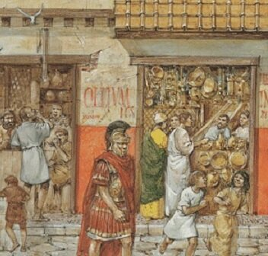
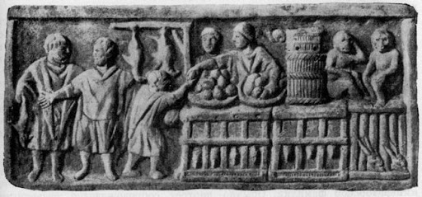
Субъекты правовых отношений – юридические лица
Понятие юридического лица. Развитой товарно-денежный оборот ставит перед людьми несколько проблем.
Как быть в случае необходимости совершения крупных сделок, если капитала каждого отдельного участника для этого недостаточно, но они желают объединить свои усилия?
Как оформлять сделки, совершаемые от имени всех лиц, сложивших капитал?
Как можно уменьшить риск имущественной ответственности при совершении сделок подобного рода?
Первыми эти проблемы попытались разрешить древние римляне, сообразив, что некоторой совокупности имущества можно даровать самостоятельную активную жизнь, представив её в виде отдельного лица, участника имущественного оборота.
Сама же конструкция самостоятельного лица позволяет собрать значительный капитал в одних руках, сделать более простым и удобным деловой оборот, а также уменьшить ответственность тех лиц, которые реально стоят за спиной имуществом.

Slide 9
Субъекты правовых отношений – юридические лица
Юридическим лицом признается организация, которая имеет
1.отраженное на самостоятельном балансе или в смете обособленное имущество и
2. отвечает по своим обязательствам этим имуществом,
3. может от своего имени приобретать и осуществлять имущественные и личные неимущественные права, нести обязанности, быть истцом и ответчиком в суде.
Признаки юридического лица:
Юридическ ое лицо — это организация. Это требование воплощается в четкой внутренней структуре организации, наличии органов управления, структурных подразделений, которое закреплено в уставе, учредительном договоре, где определяются наименование юридического лица, порядок управления деятельностью.
Наличие обособленного имущества. Имущество юридического лица должно быть отражено на балансе или в смете; законом определяется минимальный размер обособленного имущества — минимальный уставный капитал. Уставный капитал составляется из стоимости вкладов его участников и является собственностью юридического лица. Внешняя форма имущественной самостоятельности — наличие расчетного счета, который представляет собой как бы «окошко во внешний мир».
Способность отвечать по обязательствам своим имуществом. По общему правилу юридические лица отвечают по своим обязательствам всем принадлежащим им имуществом. Обратная сторона этого правила: участники (учредители) юридического лица не отвечают по его долгам своим имуществом. Только в порядке исключения можно возложить бремя имущественной ответственности на собственность участников (например, в полных товариществах).
Способность выступать в имущественном обороте от своего имени. Юридическое лицо, выступая в имущественном обороте, обладает фирменным наименованием, закрепленным в учредительных документах. Заключая сделки, юридическое лицо приобретает права и обязанности для себя, а не для участников или структурных подразделений. Это отличает его от представительств и филиалов, которые, не являясь по общему правилу юридическими лицами, действуют по доверенности создавших их юридических лиц и, заключая договоры, приобретают права и обязанности для юридического лица.
.Возможность предъявлять иски и выступать в качестве ответчика в суде.

Slide 10
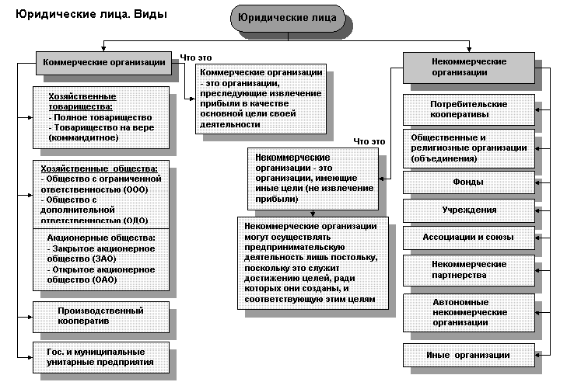
Виды юридических лиц.

Slide 11
Правоспсобность юридического лица
ГК РФ Статья 49. Правоспособность юридического лица
Юридическое лицо может иметь гражданские права, соответствующие целям деятельности, предусмотренным в его учредительном документе (статья 52), и нести связанные с этой деятельностью обязанности.
Коммерческие организации, за исключением унитарных предприятий и иных видов организаций, предусмотренных законом, могут иметь гражданские права и нести гражданские обязанности, необходимые для осуществления любых видов деятельности, не запрещенных законом. ( Общая правоспособность)
В случаях, предусмотренных законом, юридическое лицо может заниматься отдельными видами деятельности только на основании специального разрешения (лицензии), членства в саморегулируемой организации или выданного саморегулируемой организацией свидетельства о допуске к определенному виду работ. ( специальная правоспособность)
Правоспособность юридического лица возникает с момента государственной регистрации.

Slide 12
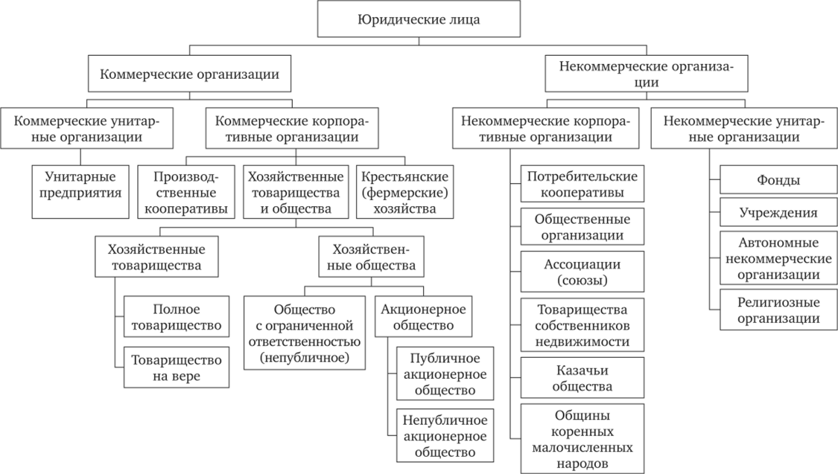
Виды юридических лиц

Slide 13
Характеристика товариществ
определение | Учредительные документы | Минимальный уставный капитал | Количество учредителей | Органы управления
полное товарищество, участники которого (полные товарищи) в соответствии с заключенным между ними договором занимаются предпринимательской деятельностью от имени товарищества и несут ответственность по его обязательствам принадлежащим им имуществом | Учредительный договор | Минимальный и максимальный размеры складочного капитала не ограничены. Участник товарищества обязан внести не менее половины своего вклада в складочный капитал товарищества к моменту его регистрации. Остальная часть должна быть внесена участником в сроки, установленные учредительным договором | Не менее двух | По общему согласию всех участников
Товарищество на вере (коммандитное товарищество) – наряду с полными товарищами), имеется один или несколько участников — вкладчиков (коммандитистов), которые несут риск убытков, связанных с деятельностью товарищества, в пределах сумм внесенных ими вкладов и не принимают участия в осуществлении товариществом предпринимательской деятельности | Учредительный договор | Минимальный и максимальный размеры складочного капитала не ограничены. Вкладчик товарищества на вере обязан внести вклад в складочный капитал. | Не менее двух (полный товарищ и вкладчик) | только полными товарищами

Slide 14
Характеристика обществ
определение | Учредительные документы | Минимальный уставный капитал ( складочный) | Количество учредителей | Органы управления
Общество с ограниченной ответственностью (ООО) -Общество, уставный капитал которого разделен на доли; участники ООО не отвечают по его обязательствам и несут риск убытков, связанных с деятельностью общества, в пределах стоимости принадлежащих им долей | Устав | 10000 руб. | От одного до пятидесяти физических и юридических лиц | Общее собрание, совет директоров - исполнительный орган
Публичное акционерное общество (ПАО) - Общество, уставный капитал которого разделен на определенное количество акций; участники АО (акционеры) не отвечают по его обязательствам и несут риск убытков, связанных с деятельностью общества, в пределах стоимости принадлежащих им акций | Устав | 1000 минимальных размеров оплаты труда (МРОТ) | Не ограничено | Общее собрание, совет директоров - исполнительный орган

Slide 15
Характеристика кооператива и фермерского хозяйства
определение | Учредительные документы | Минимальный складочный капитал | Количество учредителей | Органы управления
Производственный кооператив - добровольное объединение граждан на основе членства для совместной производственной или иной хозяйственной деятельности (производство, переработка, сбыт промышленной, сельскохозяйственной и иной продукции, выполнение работ, торговля, бытовое обслуживание, оказание других услуг), | Устав | Размер паевого взноса устанавливается уставом кооператива. | Не менее пяти | Высшим органом управления кооперативом является общее собрание его членов. В кооперативе с количеством членов более пятидесяти может быть создан наблюдательный совет, который осуществляет контроль
Крестьянское (фермерское) хозяйство (КФХ) - Добровольное объединение граждан на основе членства для совместной производственной или иной хозяйственной деятельности в области сельского хозяйства, основанной на их личном участии | Устав | организация в учредительных документах самостоятельно определяет величину и структуру уставного капитала с учетом минимального размера, установленного законодательством | Не менее двух (только граждане) | Общее собрание — высший орган управления, единоличный исполнитель — глава КФХ

Slide 16

Учредительные документы предприятия
Устав – это правовой акт, определяющий цели, права, функции, структуру организации в сфере государственной, коммерческой или общественной деятельности.
Устав должен иметь :
Наименование организации
Наименование документа
Дату (утверждения устава)
Гриф утверждения
Отметку о регистрации Устава ( для коммерческих лиц)
Место издания
Текст
Подписи учредителей

Slide 17
Унитарное предприятие
Унитарное предприятие, т. е. коммерческая организация, не наделенная правом собственности на закрепленное за ней имущество, которое является неделимым и не может быть распределено по вкладам (долям, паям). Отсюда эта форма и получила свое название. Отличительные черты унитарного предприятия таковы.
1. Собственником имущества унитарного предприятия может быть только государственное или муниципальное образование, другими словами, в форме унитарных предприятий могут быть созданы только государственные и муниципальные предприятия.
2. Имущество закрепляется за предприятиями на праве хозяйственного ведения или оперативного управления. Соответственно выделяются два вида унитарных предприятий.
А. Унитарное предприятие, основанное на праве хозяйственного ведения. Унитарное предприятие, основанное на праве хозяйственного ведения, отвечает по своим долгам всем своим имуществом. Собственник не отвечает по долгам предприятия. Собственник не вправе изъять имущество предприятия либо распорядиться иным образом.
Б. Унитарное предприятие, основанное на праве оперативного управления (федеральное казенное предприятие), предприятие отвечает по своим обязательствам всем своим имуществом. Однако ввиду того, что деятельность казенного предприятия в значительной мере определяется собственником имущества, Российская Федерация при недостаточности имущества казенного предприятия несет дополнительную ответственность по его обязательствам.

Slide 18


Индивидуальное предпринимательство
Может зарегистрировать любой дееспособный гражданин.
Платит подоходный налог
Отвечает по обязательствам всем своим имуществом
Может зарегистрировать товарный знак
Может действовать под фирменным наименованием
Может использовать наёмный труд

Slide 19
Задания
Установите соответствие между функциями и государственными органами, которые их осуществляют: к каждой позиции, данной в первом столбце, подберите соответствующую позицию из второго столбца.
ФУНКЦИИ ГОСУДАРСТВЕННЫЕ ОРГАНЫ
А) борьба с уличной преступностью
Б) контроль за соблюдением законности всеми участниками общественной жизни
В) вынесение решения или приговора
Г) надзор за соблюдением прав и свобод человека и гражданина
Д) разрешение правовых споров между субъектами правоотношений
1) суд 2) прокуратура 3) полиция
В стране Z произошло реформирование судебной системы. Выберите из приведённого ниже списка характеристики, свидетельствующие о том, что судебная система страны Z демократизируется, и запишите цифры, под которыми они указаны.
1) Уголовные дела рассматриваются в отсутствии обвиняемого.
2) Введён суд присяжных.
3) Вводится апелляционный порядок обжалования решения судов первой инстанции.
4) Домашний арест как мера пресечения заменяется во всех случаях заключением обвиняемого под стражу.
5) Предварительное расследование уголовных дел поручается независимому от полиции органу.
6) Исключается возможность подачи гражданского иска к органам государственной власти.

Slide 20
Задания
Старшеклассник Николай решил после окончания вуза стать нотариусом. Найдите в приведённом ниже списке функции, которые он должен будет осуществлять, получив высшее юридическое образование и лицензию.
Запишите цифры, под которыми они указаны. Цифры укажите в порядке возрастания.
1) Николай должен будет представлять интересы доверителя в гражданском судопроизводстве.
2) Николай сможет удостоверять гражданско-правовые сделки.
3) Николай будет обязан консультировать граждан по правовым вопросам.
4) Николай сможет свидетельствовать верность копий документов.
5) Николай сможет брать на сохранение документы.
6) Николай будет выступать в качестве защитника в уголовном судопроизводстве.
Андрей Гаврилович перешёл на работу из унитарного предприятия в производственный кооператив. Найдите в приведённом ниже списке черты, общие для этих организационно-правовых форм предприятий, и запишите цифры, под которыми они указаны.
1) обязательное заключение трудового договора с работниками
2) распределение прибыли между работниками в соответствии с их трудовым участием
3) объединение нескольких мастеров, лично участвующих в оказании услуг
4) необходимость бережного отношения к имуществу работодателя
5) возможность работников ежегодно получать оплачиваемый отпуск
6) получение дивидендов по итогам года

Slide 21
Задания
Выберите верные суждения о субъектах гражданского права. Запишите цифры, под которыми они указаны.
1) Гражданская дееспособность физического лица в полном объеме возникает с момента рождения человека.
2) Субъектами гражданского права могут выступать физические и юридические лица, а также государство и муниципальные образования.
3) Объём правоспособности у всех дееспособных граждан одинаков.
4) Недееспособными по решению суда признаются граждане, которые вследствие психического расстройства не могут понимать значения своих действий или руководить ими.
5) Частично дееспособными принято называть граждан, не достигших 16 лет.
Артёму 14 лет. Найдите в приведённом списке действия, которые он, в соответствии с Гражданским кодексом РФ, может самостоятельно осуществлять. Запишите цифры, под которыми они указаны.
1) отложить часть своей стипендии на покупку подарка для младшей сестры
2) внести подаренные родителями деньги на счёт в банке
3) распоряжаться заработной платой, полученной в летнем трудовом лагере
4) купить квартиру
5) продать автомобиль
6) осуществлять права автора созданного музыкального произведения

Slide 22
Задания
Владельцы ателье по пошиву одежды несут постоянные и переменные издержки. Что из перечисленного ниже относится в краткосрочном периоде к переменным издержкам ателье?
1) арендная плата за помещение
2) приобретение сырья
3) проценты по кредитам
4) расходы на рекламу
5) оклады менеджеров
6) сдельная оплата персонала
Марина работает в производственном кооперативе, а Алла — в акционерном обществе. Найдите в приведённом ниже списке черты, общие для этих организационно-правовых форм предприятий, и запишите цифры, под которыми они указаны.
1) распределение прибыли между работниками в соответствии с их трудовым участием
2) необходимость бережного отношения к имуществу работодателя
3) объединение нескольких мастеров, лично участвующих в оказании услуг
4) обязанность работников соблюдать трудовую дисциплину
5) получение дивидендов по итогам года
6) обязательность заключения трудового договора с работниками

Slide 23
Задания.
Выберите верные суждения о гражданском праве. Запишите цифры, под которыми указаны соответствующие положения.
1) Гражданское право включает в себя систему правовых норм, определяющих преступность и наказуемость деяний.
2) В основе взаимоотношений партнёров – частный интерес и автономная воля каждого участника в возникших правоотношениях.
3) Нормы гражданского права регулируют имущественные и личные неимущественные отношения.
4) Гражданско-правовые отношения, возникающие в связи с созданием и использованием произведений науки, литературы, искусства и т.п., регулирует авторское право.
5) К способам защиты гражданских прав, установленных Гражданским кодексом РФ, относят предупреждение, дисквалификацию.
Установите соответствие между признаками и организационно – правовыми формами предпринимательской деятельности:
ПРИЗНАКИ Организац ионно – правовые формы:
А) Учредительным документом является договор 1. полное товарищество
Б) Относится к среднему бизнесу 2. ООО
В) Выход из фирмы участников невозможен
Г) Личное участие в деятельности не обязательно
Д) Ответственность по обязательством личным имуществом.

Slide 24
Задания
Фирма «Цветик-семицветик» согласно своему Уставу имеет основной целью деятельности оптовую продажу срезанных и горшковых цветов для получения прибыли. Капитал фирмы разделён на доли, владение которыми подтверждается ценными бумагами. Найдите в приведённом списке термины, которые могут быть использованы при характеристике данной фирмы, и запишите цифры, под которыми они указаны.
1) унитарное предприятие
2) коммерческая организация
3) хозяйственное товарищество
4) акционерное общество
5) благотворительный фонд
6) юридическое лицо

Slide 25
Задания
  Фирма А имеет Устав в качестве учредительного документа. Какие иные признаки свидетельствуют о том, что эта фирма по своей правовой форме является производственным кооперативом?
  Требуется личное трудовое участие
  Является некоммерческой организацией
  Распределяется прибыль по капиталу пропорционально долям
  Существует субсидиарная ответственность по обязательствам всем имуществом, кратным паю
  Имеет место возможность выхода участников
  Может объединять трёх человек

Slide 26
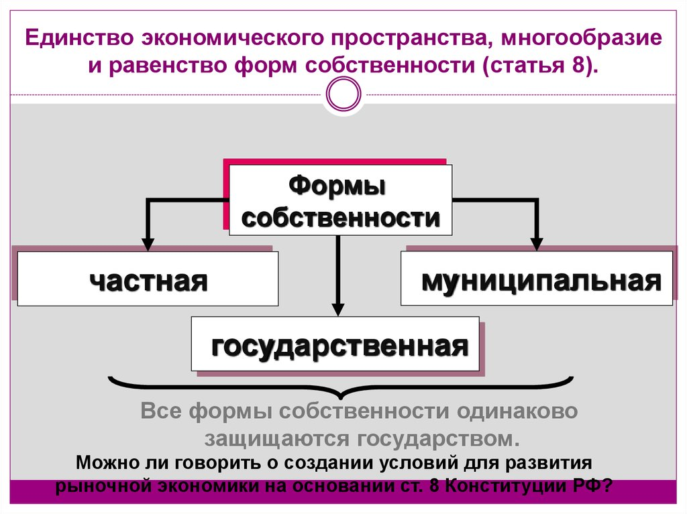
Виды собственности
Согласно части 2 статьи 8 Конституции РФ «В Российской Федерации признаются и защищаются равным образом частная, государственная, муниципальная и иные формы собственности». Подобная норма дублируется в статье 212 Гражданского кодекса.

Slide 27
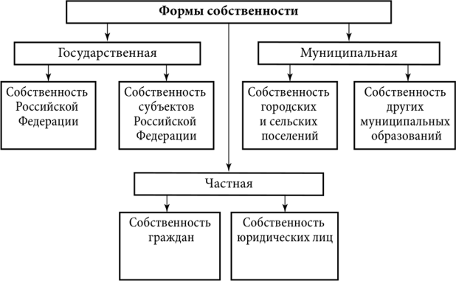
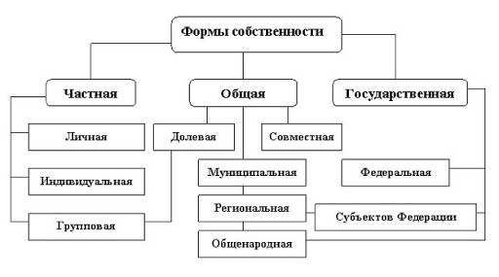
Виды собственности

Slide 28
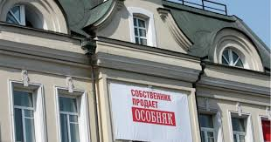
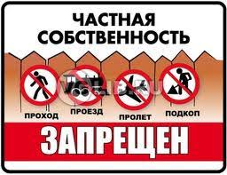
Понятие и содержание права собственности
Право собственности в субъективном смысле – право конкретного собственника по своему усмотрению владеть , пользоваться и распоряжаться принадлежащим ему имуществом.
Правомочия собственника:
Владение – фактическое обладание вещью
Пользование – возможность извлекать из неё полезные свойства
Распоряжение - возможность определять фактическую и юридическую судьбу вещи;
Передавая отдельные правомочия ( например, правомочие пользования по договору аренды), собственник не утрачивает право собственности на имущество.

Slide 29
Основания приобретения права собственности
Способы возникновения права собственности принято разделять на первоначальные и производные.
Первоначальные способы характеризуются тем, что право собственности возникает (устанавливается) либо впервые, либо независимо от воли прежнего собственника. К ним относятся следующие основания:
1. Приобретение права собственности на вновь созданную вещь. Вновь создаваемое недвижимое имущество (ст. 219 ГК РФ).
2. Приобретение права собственности на плоды, продукцию, доходы, полученные в результате использования имущества.
3. Приобретение права собственности в результате переработки
если иное не предусмотрено договором, право собственности на новую движимую вещь приобретается собственником материалов;
если стоимость переработки вещи значительно превышает стоимость материалов, то собственником является переработчик, если он действовал добросовестно и осуществлял эту работу для себя (ст. 220 ГК РФ).
4. Обращение в собственность общедоступных для сбора вещей (сбор ягод, лов рыбы и др.) (ст. 221 ГК РФ).
5. Приобретение права собственности на бесхозяйное имущество (вещи, от которых собственник отказался, находка, безнадзорные животные, клад) (ст. 225 – 235 ГК РФ).
6. Приобретение права собственности в результате приобретательной давности: если лицо не является собственником, но добросовестно, открыто и непрерывно владеет имуществом как своим (недвижимым – в течение 15 лет, иным – в течение 5 лет). До истечения указанных сроков это лицо пользуется защитой своего владения от всех иных лиц (ст. 231 ГК РФ).
7. Приобретение права собственности на самовольную постройку может быть признано судом, если участок в установленном порядке будет предоставлен под возведенную постройку (ст. 222 ГК РФ).

Slide 30
Основания приобретения права собственности
Производными признаются основания, связанные с переходом вещи (имущества) из собственности одного субъекта к другому, на основе правопреемства или волеизъявления предшествующего собственника, являясь результатом договора, односторонней сделкой.
К ним относятся следующие основания:
Приобретение права собственности по договору купли-продажи, мены, дарения или в результате иной сделки об отчуждении имущества.
Приобретение права собственности на имущество юридического лица при его реорганизации.
Наследование по завещанию или закону1.
Приобретение права собственности членом жилищного, гаражного или иного потребительского кооператива на соответствующее помещение после внесения всей суммы паевого взноса.
Право собственности прекращается при отчуждении собственником своего имущества другим лицам, отказе от права собственности, гибели или уничтожении имущества, и при утрате права собственности на имущество.
Закон допускает принудительное изъятие у собственника имущества.

Slide 31
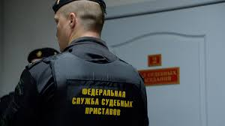
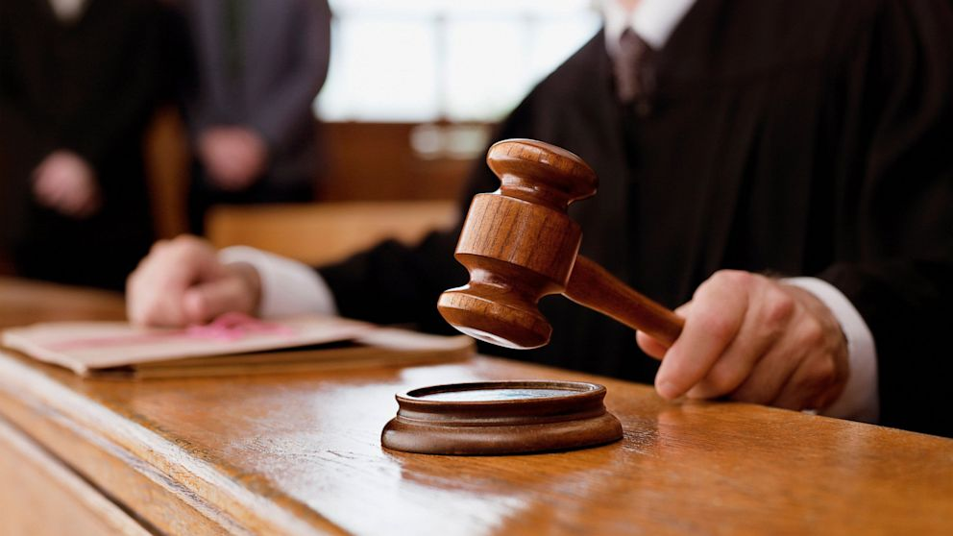
Способы защиты гражданских прав.
Это меры, направленные на восстановление нарушенного гражданского права. Например:
Признание права ( например, при утере документов)
Восстановление права
- присуждение к исполнению обязанностей в натуре
- возмещение убытков
- взыскание неустойки
- компенсация морального вреда
Любой субъект гражданских правоотношений имеет право защищать свои гражданские права как самостоятельно, так и через суд или другие государственные органы.

Slide 32

Понятие сделки.
Сделка – действия граждан и юридических лиц, направленные на установление, изменение или прекращение гражданских правоотношений.
Сделка действительна, если соответствует условиям
Условия действительности сделок:
1. законность содержания (сделка не должна противоречить никаким нормативным актам);
2. правоспособность и дееспособность участников;
3.соответствие воли волеизъявлению, т. е. лицо реально будет стремиться к достижению результата;
4. соблюдение формы.
Сделки должны совершаться в простой письменной форме, за исключением сделок, требующих нотариального удостоверения. Соблюдение простой письменной формы не требуется для сделок, которые могут быть совершены устно. В гражданском праве существует деление недействительных сделок на оспоримые и ничтожные.

Slide 33
Недействительность сделок
Оспоримые сделки – сделки, порождающие предусмотренные юридические последствия, обязательные для сторон и третьих лиц, но в силу обстоятельств могущие быть признанными недействительными и оспорены. Ничтожные сделки с самого начала не порождают никаких последствий, предусмотренных сторонами в сделке, они недействительны независимо от желания сторон (например, ничтожной признается сделка, направленная на ограничение правоспособности гражданина). Закон выделяет следующие виды недействительных сделок:
а) сделки, не соответствующие закону или иным правовым актам;
б) совершенные с целью, противной основам правопорядка и нравственности;
в) мнимые и притворные сделки. Мнимая – сделка, совершаемая без намерения создать соответствующие ей правовые последствия. Притворная – сделка, совершаемая с целью прикрытия другой сделки;
г) Сделки с пороком воли : совершенные под влиянием заблуждения; совершенные под влиянием обмана, насилия, угрозы, злонамеренного соглашения представителя одной стороны с другой стороной или стечения тяжелых обстоятельств;
Сделка, совершенная юридическим лицом, будет недействительной, если она выходит за пределы специальной правоспособности юридического лица или совершена органами юридического лица с превышением их полномочий.

Slide 34
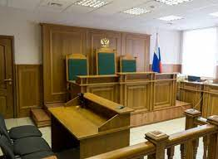
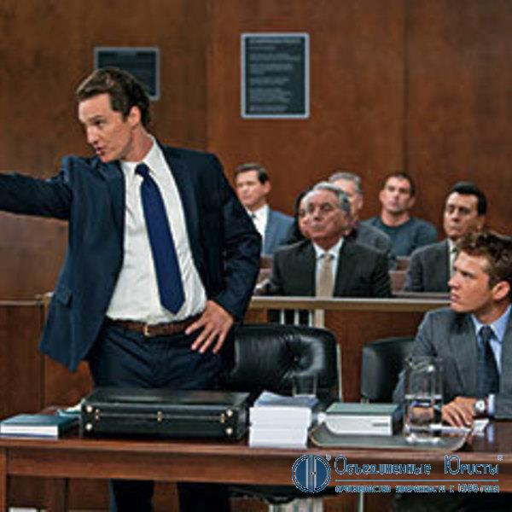
Виды сделок
Виды сделок :
1. Односторонние ( завещание), дву – и многосторонние;
2. Возмездные и безвозмездные
3. Устные, простые письменные и нотариальные ( по форме). Несоблюдение формы сделки может привести к признанию её недействительной.
Общий срок исковой давности составляет 3 года.
В случаях, когда недействительная сделка исполнена полностью или в какой-то части, возможно применение двусторонней реституции, односторонней реституции или неприменение реституции. Двусторонняя реституция – восстановление сторон в прежнее положение. Односторонняя реституция – восстановление в первоначальное положение только потерпевшей стороны. Неприменение реституции характерно для случаев, когда обе стороны виновны, обе действовали с умыслом, и поэтому обе должны нести невыгодные последствия по заключенной ими, а затем признанной недействительной сделке.

Slide 35
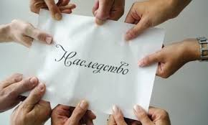
Понятие и значение наследования
Право наследования гарантируется Конституцией РФ и входит в число основных прав человека (ч. 4 ст. 35). Наследственное право неразрывно связано с правом частной собственности граждан РФ, гарантирует свободу завещания, позволяющую гражданам по своему усмотрению распорядиться имуществом на случай смерти, в рамках, предусмотренных законом, оберегает интересы несовершеннолетних детей.
Наследственное правопреемство является универсальным (общим). Это означает, что наследство, т. е. совокупность прав и обязанностей наследодателя, переходит к наследнику в неизменном виде как единое целое в один и тот же момент. При принятии наследства наследник становится носителем прав и обязанностей, переходящих к нему в порядке наследования с момента открытия наследства независимо от времени его фактического принятия, а также от момента государственной регистрации права наследника на это имущество, когда такое право подлежит регистрации (п. 4 ст. 1152 ГК РФ).
Переход наследства к наследнику как единого целого означает, что он не имеет права принять только какую-либо часть наследства, например право собственности на квартиру, а от принятия прав и обязанностей по авторскому договору отказаться. Наследство может быть принято только как единое целое, в его составе могут оказаться даже такие права и обязанности наследодателя, о которых наследник не имел представления.

Slide 36
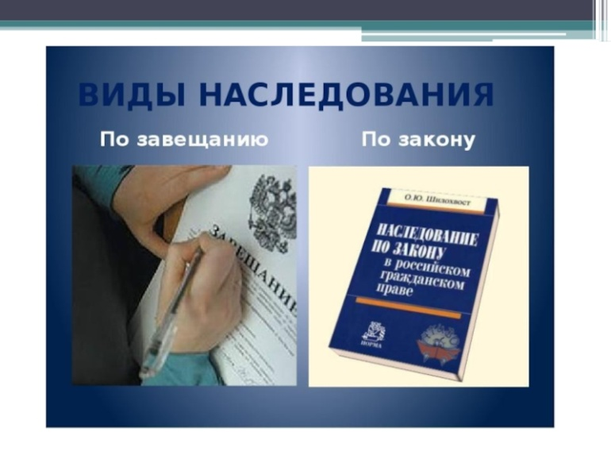

Порядок наследования
Традиционно для российского наследственного права присущи два основания наследования: по завещанию и по закону (ст. 1111 ГК РФ).
Временем открытый наследства, согласно п. 1 ст. 1114 ГК РФ является день смерти гражданина.
Местом открытия наследства является последнее место жительства наследодателя.
Недостойные наследники
Согласно ст. 1117 ГК РФ не наследуют ни по закону, ни завещанию граждане, которые своими умышленными противоправными действиями, направленными против наследодателя или кого-либо из наследников, а также лица, чьи действия были направлены против осуществления последней воли наследодателя, выраженной в завещании.
Не наследуют родители после детей, в отношении которых они были в судебном порядке лишены родительских прав и не восстановлены в этих правах ко времени открытия наследства. На основании решения суда могут быть отстранены от наследства лица, которые злостно уклонялись от своих обязанностей по содержанию наследодателя.

Slide 37
Очереди наследования по закону
НАСЛЕДОВАНИЕ ПО ЗАКОНУ
Наследование по закону предусматривает передачу имущества наследодателя всем наследуемым родственникам, которые по закону делятся на несколько очередей. На сегодняшний день, на территории РФ установлены основных восемь очередей наследников по закону,
1. Родители, супруги и дети (равно как и внуки/их потомки по праву представления – наследники первой очереди;
2. Родные сестры и братья, бабушки и дедушки, племянницы и племянники – наследники второй очереди;
3. Родные тети и дяди, двоюродные сестры и братья – наследники третьей очереди;
4. Прабабушки и прадедушки – наследники четвертой очереди;
5. Дети племянницы и племянники, родные сестры и братья бабушек и дедушек – наследники пятой очереди
6. Двоюродные тети и дяди, внуки и дети племянников и сестер/братьев – наследники шестой очереди;
7. Падчерицы и пасынки, мачеха и отчим – наследники седьмой очереди;
8. Восьмую очередь составляют наследники, являющиеся нетрудоспособными лицами, не менее одного года до смерти наследодателя состоявшие на его иждивении и проживающие с ним совместно, и не входящие в состав первых семи очередей.
Все имущество, наследуемое по закону, делится между наследниками соответствующей очереди поровну, при этом наследником каждой очереди можно стать на условиях, что наследники предшествующей очереди не приняли наследство, отказались от него, утратили на него право либо отсутствуют.
Кроме того, в России наследуют по правам представления в случае, если наследник по закону умирает раньше наследодателя, либо одновременно с ним, тогда его потомки получают возможность наследовать имущество умершего

Slide 38
Сроки вступления в наследство
Вступить в права наследования гражданин должен в течении 6-ти месяцев с момента открытия наследства, по завершению этого периода наследник утрачивает право на получение наследства, за исключением случаев, когда он может озвучить уважительную причину несоблюдения законных сроков вступления в наследство, тогда суд может восстановить срок наследования
Обязательная доля в наследстве. При составлении завещания закон обязывает завещателя выделить обязательную долю своим несовершеннолетним или нетрудоспособным детям, нетрудоспособному супругу или родителям, а также нетрудоспособным иждивенцам (ст. 1149 ГК РФ). Даже при несоблюдении данных норм закона, данная категория наследников независимо от завещания наследует не менее ½ доли имущества, которая причиталась бы им при наследовании по закону. Завещание, которое ущемляет права и интересы законных наследников, может быть оспорено в

Slide 39
Домашнее задание

